Slide 1
알바타임
2024년 4월 19일
AI융합학부
6팀 (이경주, 이민욱, 이서현, 윤은미)

Slide 2
목 차
프로젝트 요약
시스템 주요 기능
3. 시스템 설계

Slide 3
1. 프로젝트 요약
요약
저희가 고안한 아르바이트 관리 플랫폼은 사업주와 아르바이트생 각각에 최적화 된 인터페이스를 통해 업무 효율성을 극대화합니다. 사업주 버전은 근무 모니터링 및 자동화 급여 처리 기능을 통해 부담을 줄이고, 아르바이트생 버전은 시간표 공유와 교대 요청 기능으로 유연한 근무 운영환경을 조성합니다. 또한, 일 후기, 아르바이트생 후기를 통해 개인의 경험을 공유하며 보다 나은 근무 조건을 택할 수 있습니다. 이 플랫폼은 양측 사용자의 편의를 도모하며, 업무 만족도와 효율성을 동반 상승시킵니다
기대효과
이 플랫폼의 목적은 사업주의 인력 관리 부담을 경감하고, 아르바이트 생의 업무 만족도를 향상 시키기 위해 추진하였습니다. 이를 통해, 근무 관리의 효율성을 높이고, 투명한 커뮤니케이션을 구축하여 업무 환경을 지속적으로 개선해 나가는 것이 목표입니다. 이 플랫폼을 통하여, 사업주는 아르바이트생의 근무 상태를 파악하고, 급여 계산 및 근무 조정을 효율적으로 하면서 시간을 절약할 수 있고, 일 후기 시스템을 통해 피드백을 취합하고, 이를 바탕으로 근무환경을 개선할 수 있습니다. 아르바이트생 입장에서는 조금 더 쉽게 자신의 일정을 관리하고, 필요시 대타를 구할 수 있는 유연성을 통해 업무 만족도를 향상할 수 있습니다. 또한 두 인터페이스 간 원활한 정보 교환을 통해 사업주와 아르바이트생 간의 오해를 줄이고, 투명한 커뮤니케이션을 구축할 수 있습니다.

Slide 4
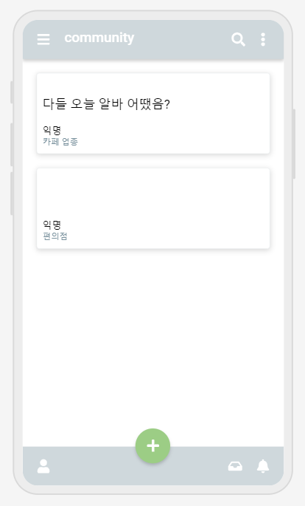
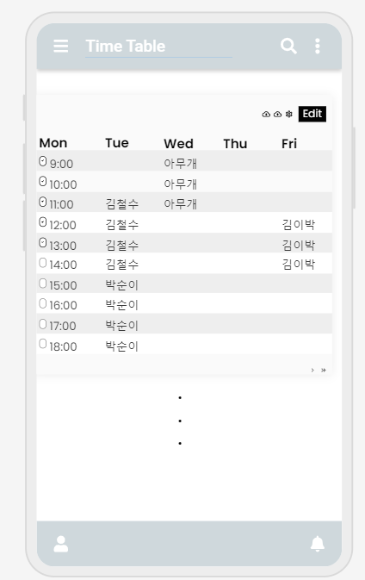
2. 시스템 주요 기능
알바생 관리 플랫폼
구현
사용자
알바생 시간표 관리
알바생 시급
관리
알바생
후기
작성
사장님
후기
작성
시간표
공유
App
사장님
Android / IOS
알바생
사장님 버전
알바생 버전
Flutter
부가 기능
커뮤니티
기능
알바생 GPS 기반 출퇴근
ex)

Slide 5
2. 시스템 주요 기능
1. 유저 관리
- 유저를 사장님(사업주)와 알바생으로 구분
- 사장님 버전과 알바생 버전의 두 형태로 구현하여 사용자별로 다른 버전으로 접근하게함
-> 사장님과 알바생은 접근 권한과 사용할 수 있는 기능이 다름 (유저 권한 관리)
2. 근무 시간표
- 시간표 만들기, 근무자들간 공유 기능
- 사장님은 전체시간표 틀 지정 가능, 알바생은 이를 기반으로 지점별 근무 시간표 작성 가능
- 사장님과 알바생은 사정상 결근이 필요한 경우 시간 지정해서 다른 근무자들에게 근무 요청 보내기 가능
3. 시급 관리
- 시간표 기능을 기반으로 알바생별 일한 시간 측정하여 시급 계산(주휴수당 포함)을 용이하게 함
4. 후기
- 사장님 유저와 알바생 유저는 서로 간에 후기를 남길 수 있음 (익명 가능)

Slide 6
2. 시스템 주요 기능
다음은 사장님과 알바생의 기능 차이에 대한 설명이다.
알바생은 사장님이 관리해야 할 대상의 유저가 되므로, 일부 기능에서 사장님에 비해 상대적으로 제한된 권한을 갖는다.
다음은 사장님과 알바생의 기능 차이에 대한 설명이다.
알바생은 사장님이 관리해야 할 대상의 유저가 되므로, 일부 기능에서 사장님에 비해 상대적으로 제한된 권한을 갖는다.
사장님
알바생들의 시간표를 수정 및 열람 가능
알바생들의 시급 관리 (수정 가능)
알바생에 대한 후기 등록
알바생의 요청 승인/거절
알바생
알바 시간표 열람 가능 (수정 불가)
본인의 시급만 열람 가능 (수정 불가)
알바한 지점에 대한 알바 후기 등록
결근 및 대타 요청 기능

Slide 7
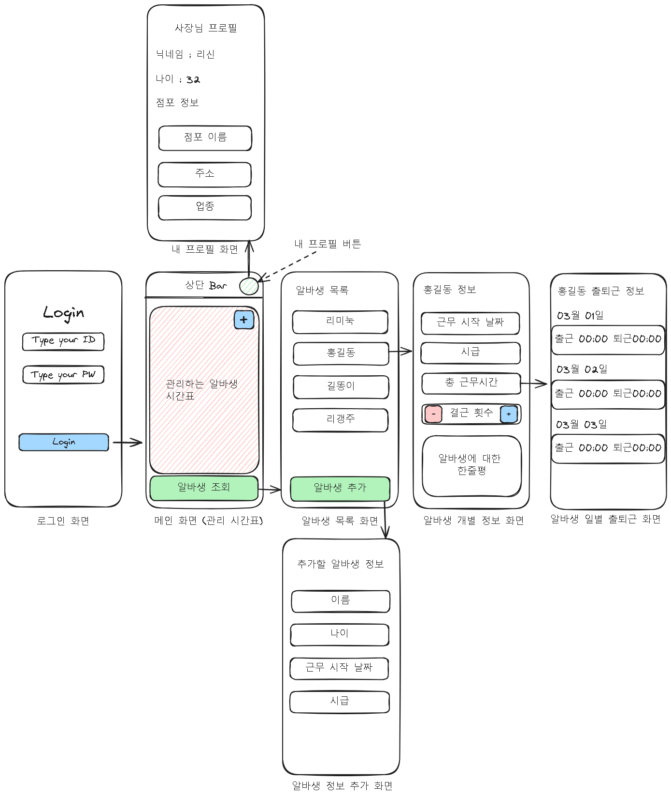
3. 시스템 설계
앱 화면 구상(프론트엔드)

Slide 8
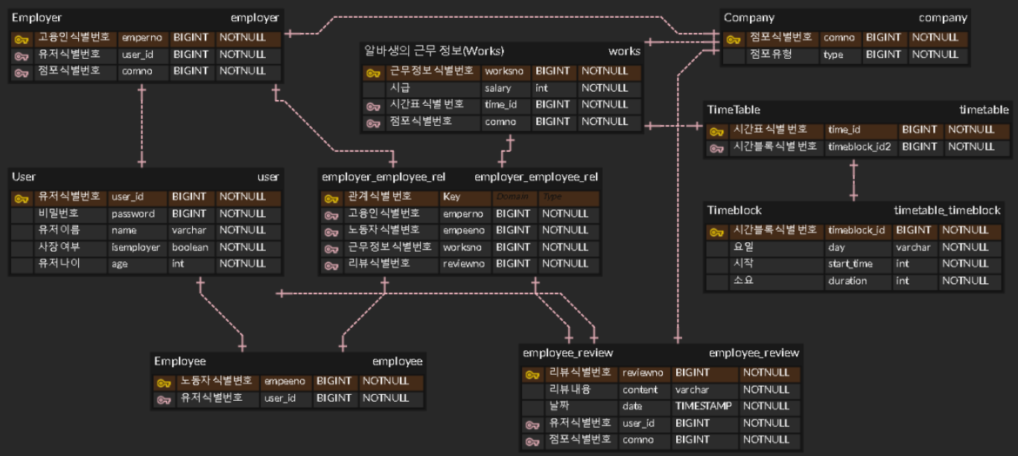
3. 시스템 설계
팀원들 모두 함께 구상해본 ERD

